Slide 1

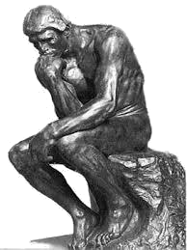

世界遺産巡りの旅
アンコール・ワット（カンボジア）
ロダン・パソコン・スクール 脳トレクイズ
画像の一部が変化していきます
どこが変わっているのでしょう？
答えは５か所あります！
カンボジア世界遺産のアンコール・ワットです
カンボジアで大流行のＡＫＢの
恋するフォーチュンクッキーを聴きながら
答えを見つけてね
クリックして問題へ

Slide 2
1
2
3

Slide 3
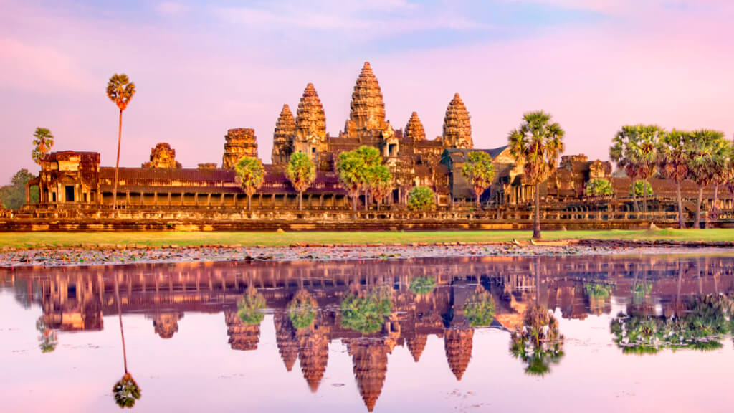




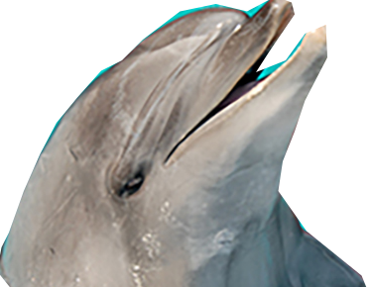
アンコール・ワット観光をお楽しみに！ クリックすると次の画面に進みます
流れている音楽はカンボジアで大流行の「恋するフォーチュンクッキー」です
現地語で歌っているので音楽を聴きながら、答えを探してね。

Slide 4
おわり
ロダン・パソコン・スクール
カンボジアのアンコール・ワット観光はいかがでしたか？
変化は５か所です、全部わかりましたか？
分からなかった人は分かるまでチャレンジしてね！！
再チャレンジはＥＳＣキーを押してください
次いで「スライドショー」「最初から」をクリックしてね

